Slide 1
6.9 电介质的极化 束缚电荷
电介质是电阻率大于 10⁸Ω·m， 导电能力极差的物质, 又称绝缘体。
如:空气、氢气等气体电介质; 纯水、油漆等液态电介质和玻璃、云母、橡胶、陶瓷、塑料等固态电介质。
电介质中不存在自由电子, 分子中的电子被原子核紧紧束缚, 即使在外电场作用下, 电子一般也不会像导体那样由于大量自由电子的定向迁移而在表面出现感应电荷。

Slide 2
在绝缘体中，电子处在紧束缚状态,它们可以相互交换位置, 但是不能到处移动， 即使处于外电场中, 其电子也只能在原子核之间作微观的相对位移。
绝缘体不能导电, 但其内部可以存在电场。绝缘体在工业技术中具有重要的作用。
电介质的分子可分为两类:
无极分子和有极分子。
本节只讨论各向同性的均匀的电介质。

Slide 3


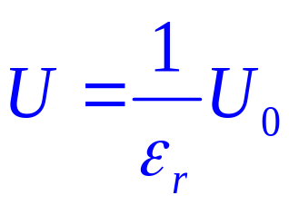
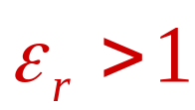
一、电介质对电容的影响
+Q
–Q
+Q
–Q
平板电容器两极板间无电介质和有电介质, 其上的电压值不同。
无电介质时, 两极板间的电压为U₀ ;
加入电介质后两极板间的电压为U 。
测量可得:
静电计测电压

Slide 4
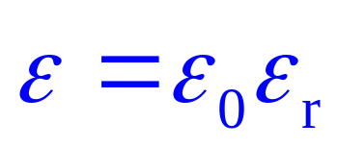
加入电介质后电容器的电压下降了ε_{r}倍, 但电量不变。
电容增加为
C＝ ε_{r} C₀
相对介电常数ε_{r} 大于 1， 其大小随电介质的种类和状态不同而不同, 是电介质的特征常数。
相对介电常数与真空介电常数的乘积称为介电常数:
干燥空气的相对介电常数:
ε_{r} = 1.00059 ≈1 ( 0ºC; 1atm）

Slide 5
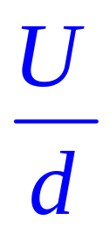
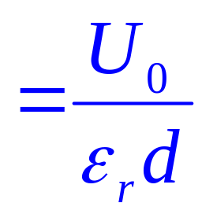
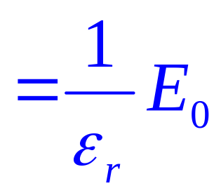
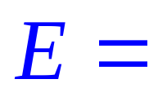
加入电介质后两极板间电压减小了, 表明其间电场减弱了。
电场减弱的原因是电介质的微观结构与外电场的相互影响。
将电介质至于外电场中,其表面也会出现电荷 ?

Slide 6
二、 电介质分子的电结构
1. 分子中等效正、负电荷的 “中心”
一个中性分子所带正电荷与负电荷的量值总是相等的。但一般情况下，每个分子内的正、负电荷都不是集中在一点而是分布在分子所占体积之中的。
等效的正、负点电荷所在的位置称为等效正、负电荷的“中心”（或“重心”）。

Slide 7

2. 有极分子电介质、无极分子电介质
凡分子的等效正、负电荷中心不重合的电介质称为有极分子电介质。
如 HCl 、 H₂O、CO、SO₂、NH₃ … … 等。其分子有等效电偶极子、它们的电矩称作分子的固有电矩，记作P_{e}。
O
-
-
N
H⁺
H⁺
H⁺
H⁺
-
+
-
+
+
+
+
+
H⁺
+
NH₃（氨）
+
H₂O

Slide 8
凡分子的等效正、负电荷中心重合的电介质称为无极分子电介质。其分子的固有电矩 P_{e}= 0 ，如所有的惰性气体及CH₄等。
H⁺
+
-
H⁺
H⁺
-
-
+
C
+
-
+
+
+
H⁺
-
H_{e}
CH₄（甲烷）

Slide 9
无外电场时，无极分子电介质固有电矩为零，呈电中性。
对有极分子电介质，因其无规则热运动，每个分子的固有电矩的取向都是杂乱无章的，故在介质内任取一个小体积元，各个分子电矩的矢量和必定为零，也呈电中性。
±
±
±
±
±
±
±
-
+
+
-
+
-
-
+
±
±
±
±
±
±
±
-
-
+
+
±
±
±
±
±
±
±
+
-
-
+
+
+
±
±
±
±
±
±
±
+
+
-
-
-
-

Slide 10




3. 电介质的极化
(1)无极分子的位移极化
±
±
±
±
±
在外电场的作用下，介质表面产生电荷的现象称为电介质的极化。
±
±
±
±
±
±
±
±
±
±
-
+
-
+
-
+
-
+
由于极化，在介质表面产生的电荷称为极化电荷。
-
+
-
+
-
+
-
+
-
+
-
+
-
+
-
+
-
+
均匀极化时，只在表面出现极化电荷q′，由于这种电荷不能移动，故又称为束缚电荷。

Slide 11



(2)有极分子的转向（取向）极化
-
+
+
-
-
+
-
+
+
+
-
+
+
-
-
-
-
-
+
+
+
+
-
-
+
-
-
+
-
-
+
+
+
+
+
+
-
-
+
-
-
+
-
-
-
+
-
+
有极分子在外场中发生偏转而产生的极化称为转向极化。
+
-
无极分子在外场的作用下由于正负电荷发生偏移而产生的极化称为位移极化。

Slide 12
讨论
1.无极分子和有极分子，在外电场中均产生极化现象，出现束缚电荷。
2.无外电场下, 具有的电偶极矩称为固有电偶极矩。
3.在外电场中产生电偶极矩称为感应电偶极矩。
4.无极分子只有位移极化, 有极分子有上述两种极化机制。
外电场E₀↑⇒ 极化σ´↑ ⇒ 介质内电场 E↑。

Slide 13
无论有极分子电介质还是无极分子电介质，当它们是均匀各向同性的，且处在均匀外场中时，由于在电介质内部相邻电偶极子正、负电荷相互靠得很近，因而介质内部也无净电荷。
在两个与外场垂直的端面上将出现极化电荷 — 但这种电荷不能脱离分子，又不能在介质中自由移动，故又谓之束缚电荷。

Slide 14
如果介质不均匀，或外场不均匀，或介质各向异性，则介质极化后在介质内部也会出现净电荷，这与导体静电平衡时内部无电荷有所不同。
电介质在外电场的作用下出现极化电荷的现象称电介质极化。

Slide 15
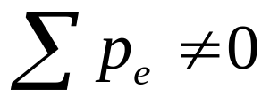
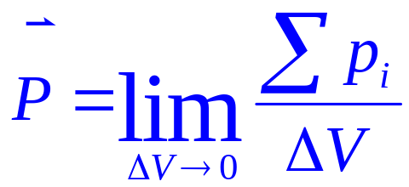
4. 电介质极化的描述
介质极化后，外在表现，介质表面或内部有束缚电荷；内在表现，单位体积内
＊极化强度
介质中单位体积内分子电偶极矩的矢量和为极化强度矢量。
电极化强度的单位：库仑/米² 。

Slide 16
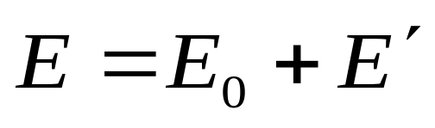
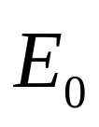
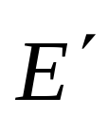
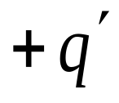
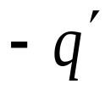

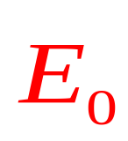
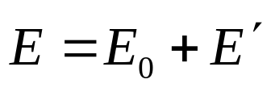
5. 电介质的极化规律
介质中的总场：
外电场， 束缚电荷产生的附加场。
+
-
+
-
+
-
+
-
+
-

Slide 17
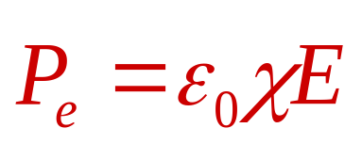
(1)实验表明，对各向同性的均匀介质有
χ 叫电极化率，是一个无量纲的纯数。
同一点，χ 是一个常数,但不同点的χ 值可以不同。如果电介质中各点的χ 值相同，就称介质为均匀电介质，上式表明只有在各向同性的均匀介质中，P 与E 同向。
(2)在各向异性电介质中(如绝大多数晶体) P与E 的关系与方向有关。

Slide 18



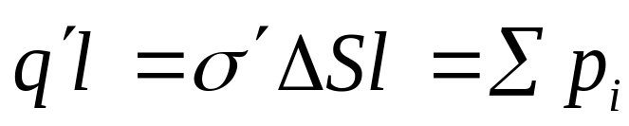


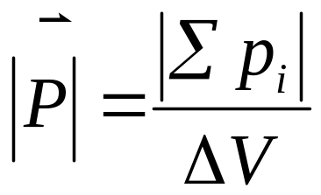
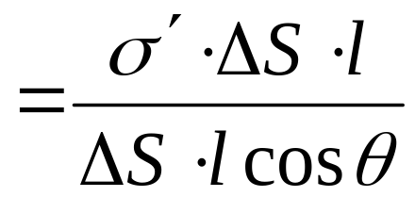


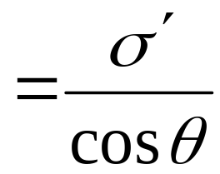
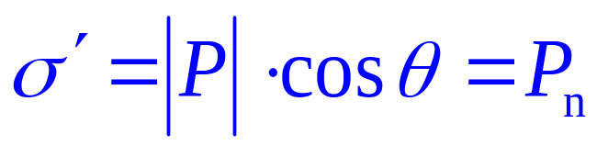
6. 电极化强度与极化电荷的关系
在均匀电介质中取一小柱体，体积为ΔV。

Slide 19

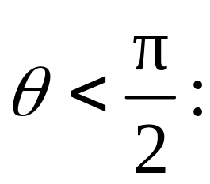

均匀电介质表面产生的极化电荷面密度等于该处电极化强度沿表面外法线方向的投影。
极化电荷带正电。
极化电荷带负电。

